Slide 1
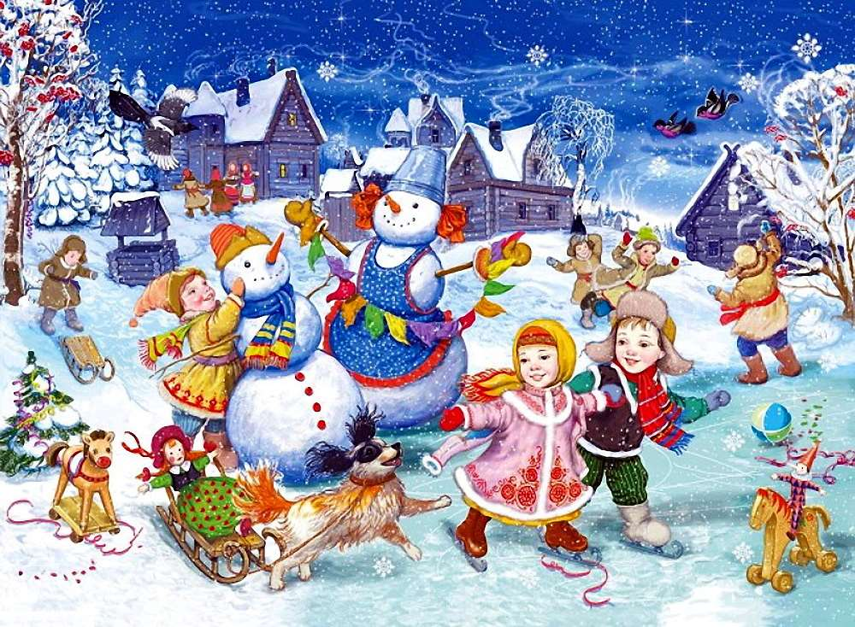
Зимние спортивные развлечения
Инструктор по физической культуре:
Попова Татьяна Владимировна МБДОУ «Детский сад 231» к.2

Slide 2
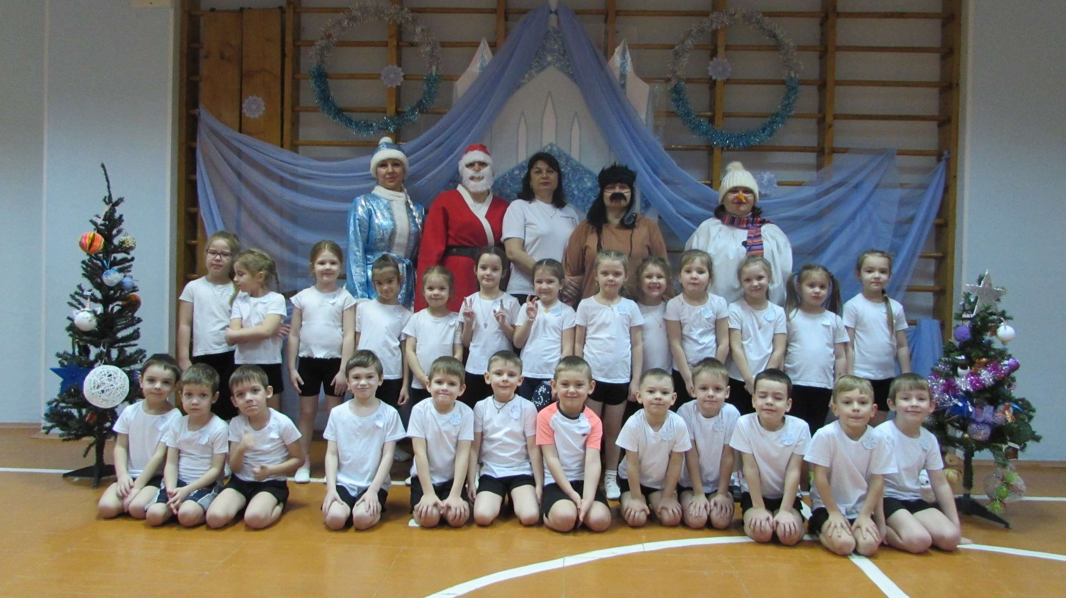
Старшая группа №9

Slide 3
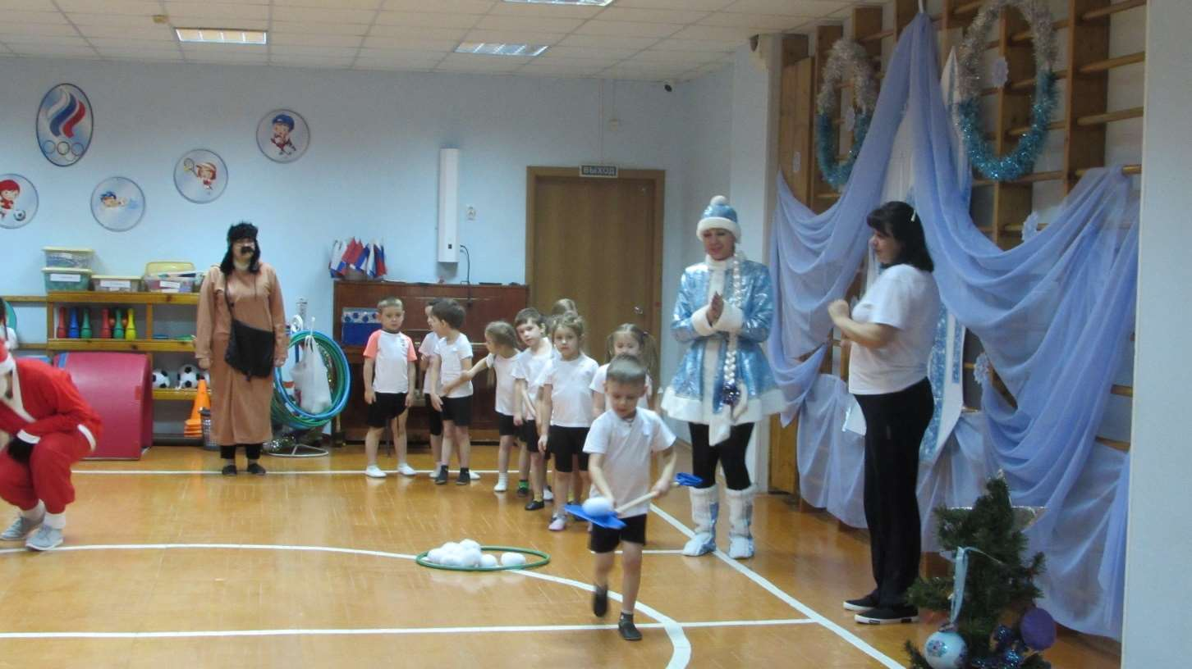
Где клюшка — верная подруга, Где шайба рядом навсегда!
Хоккей — игра для сильных духом. Для тех, кто не боится льда,

Slide 4
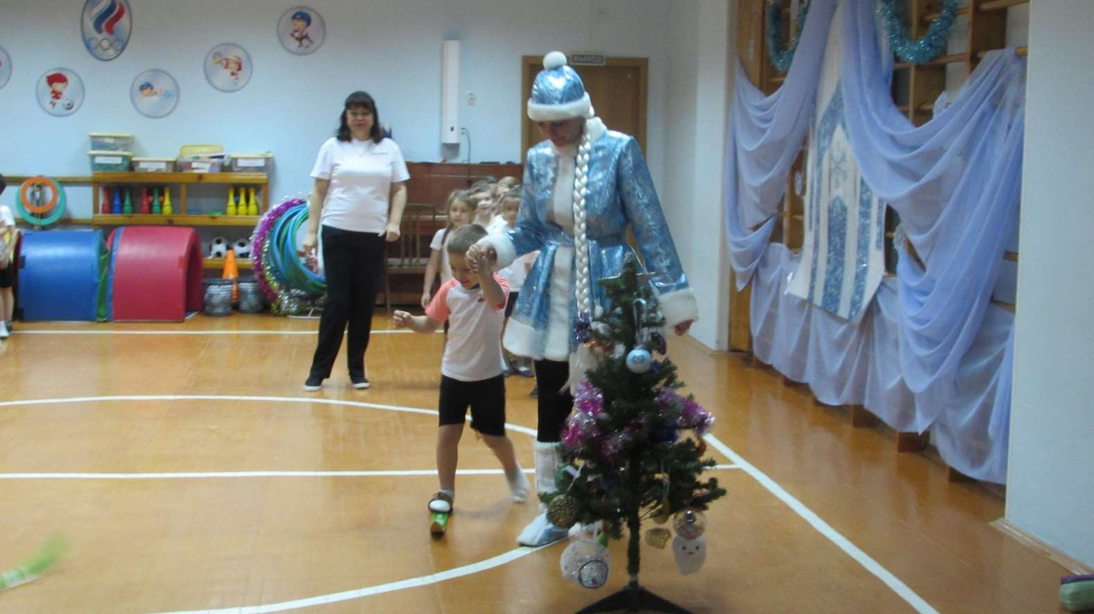
Эстафета «ходьба на лыжах»

Slide 5
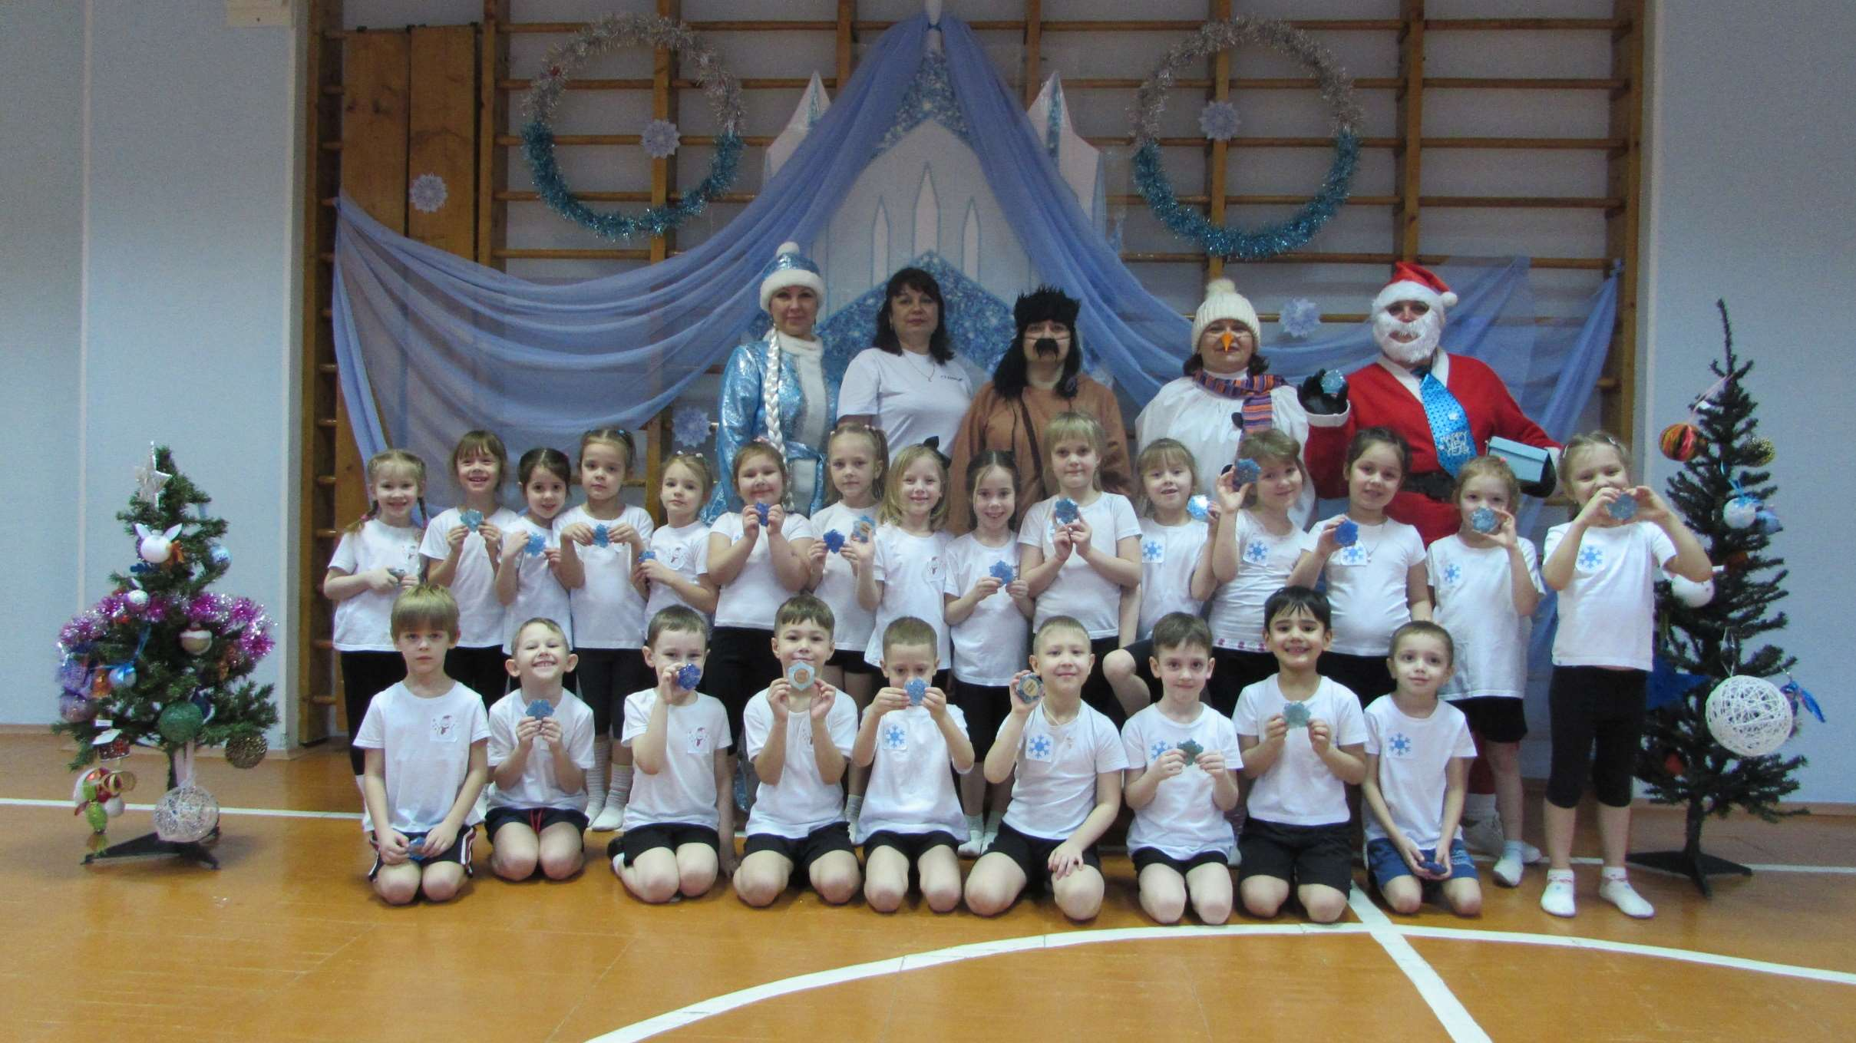
Старшая группа №10

Slide 6
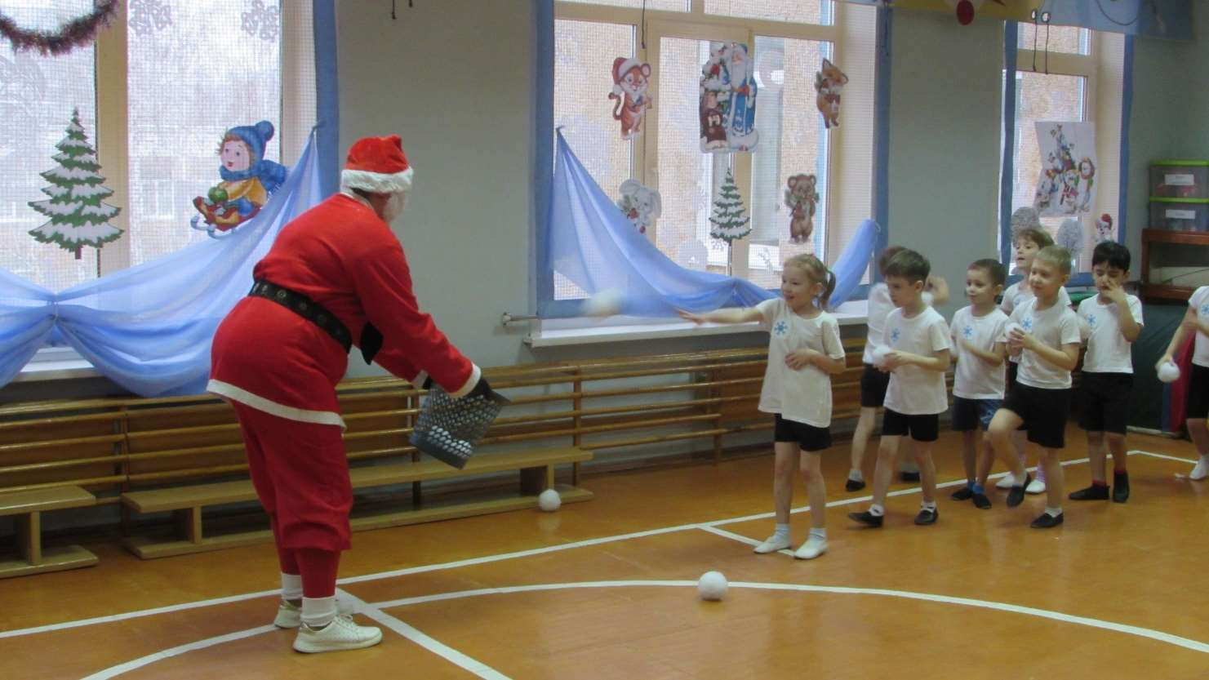
Эстафета «катание на волшебных санках» (Бег в обруче парами)
Эстафета «Метания снежков в корзину»

Slide 7
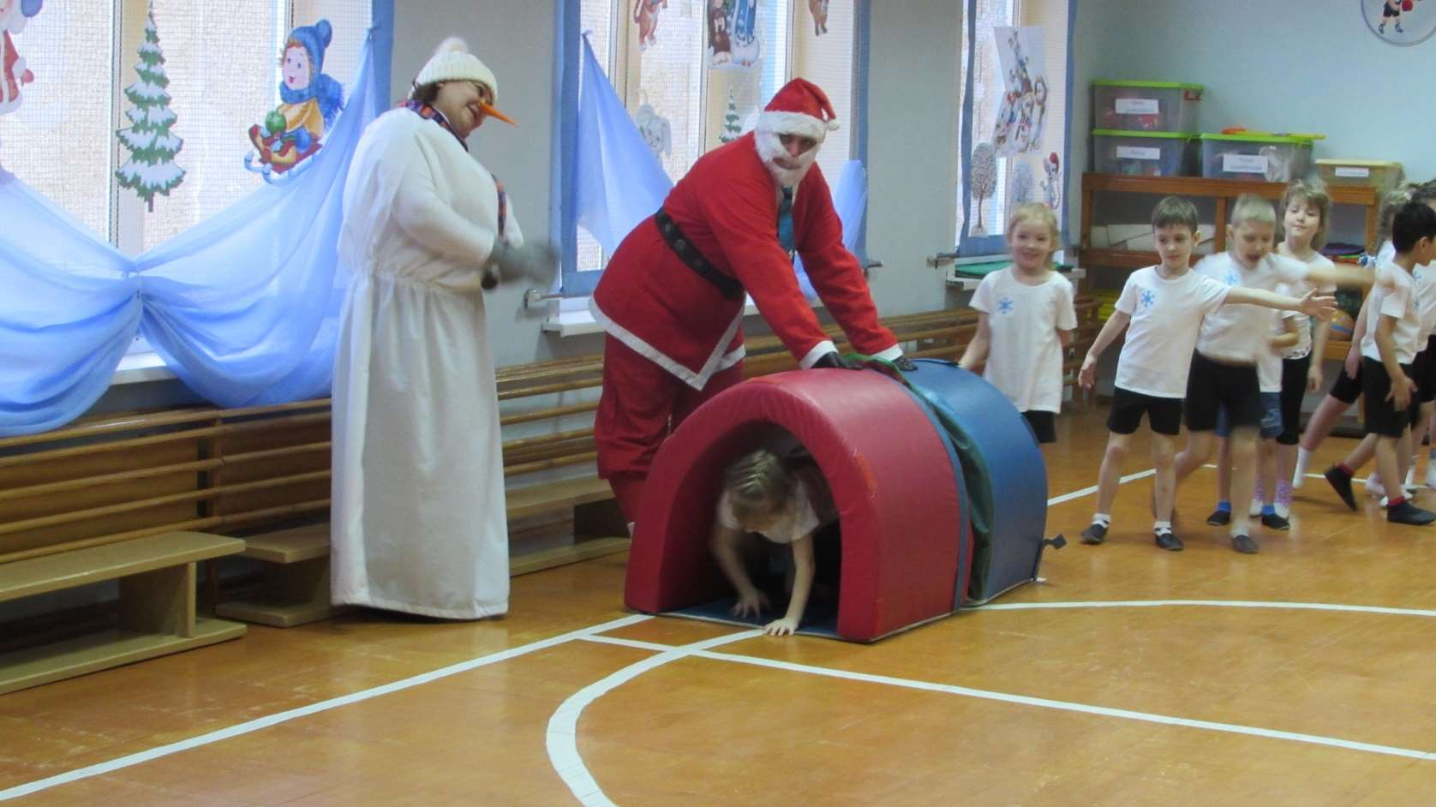
Эстафета «Снежный лабиринт»

Slide 8
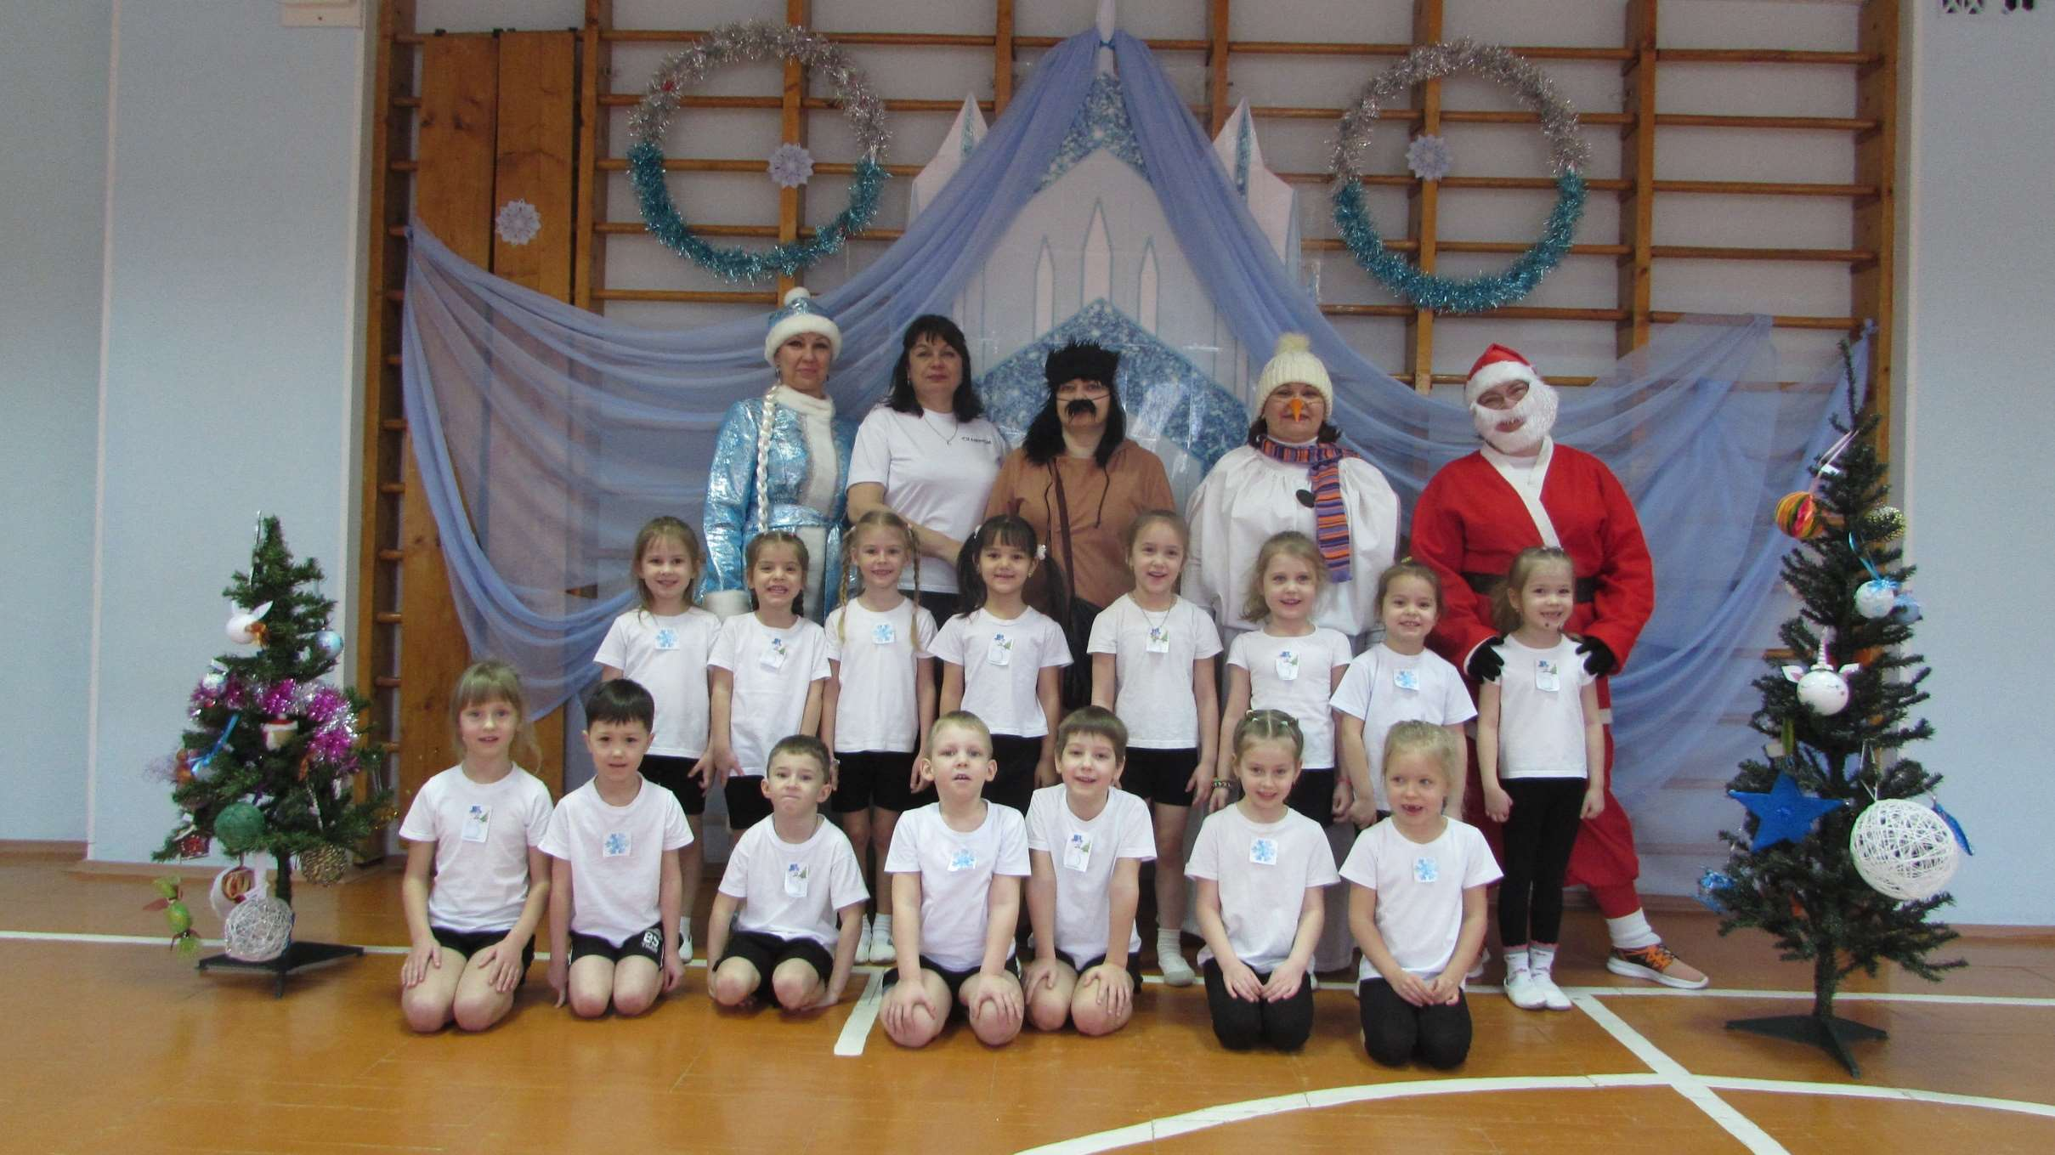
Старшая группа №12

Slide 9
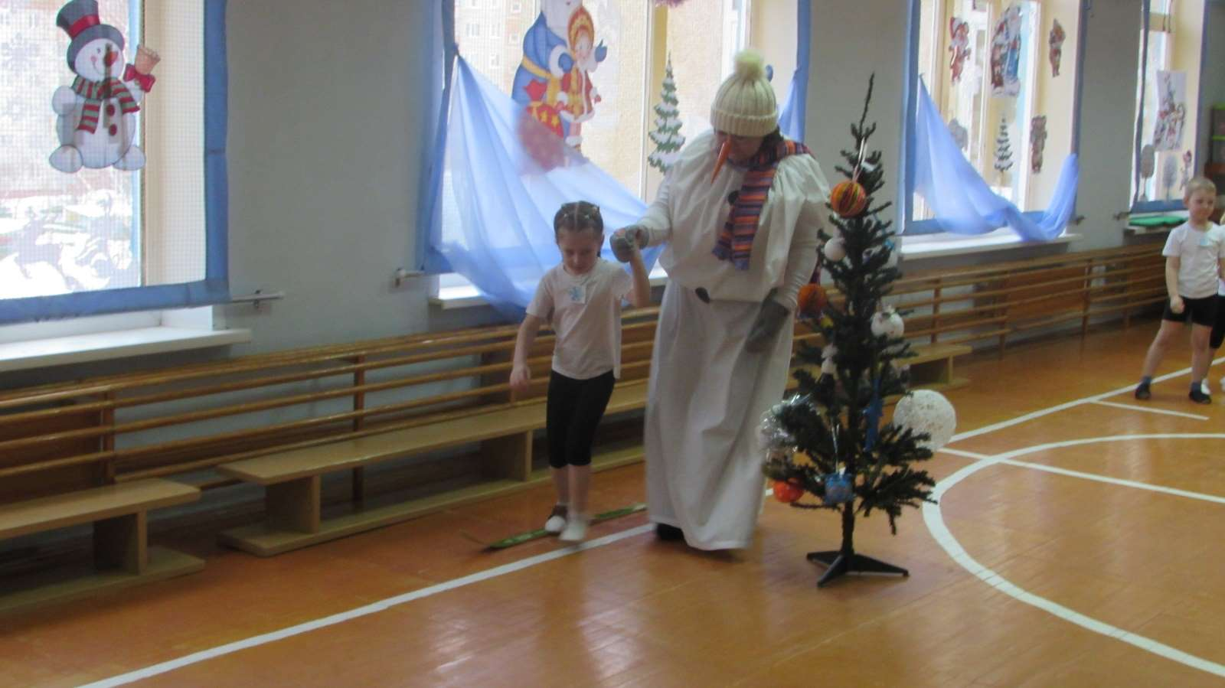
Пришла зима,
Оделись в белое поля.
Стоят деревья
в шапках белых,
Зима для сильных, ловких, смелых.

Slide 10
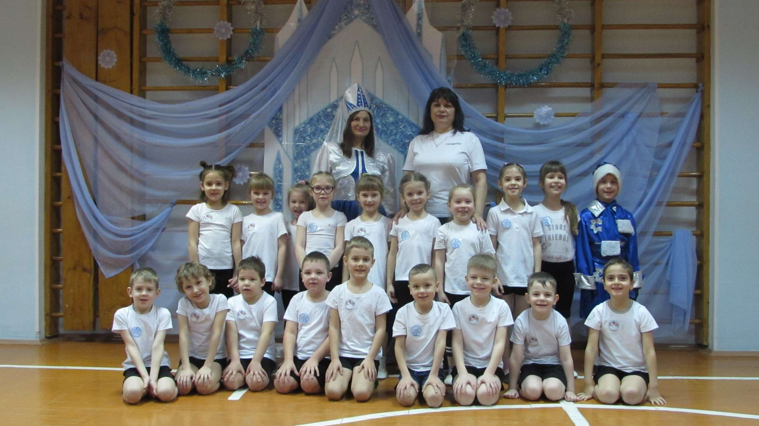
Подготовительная к школе группа №8

Slide 11
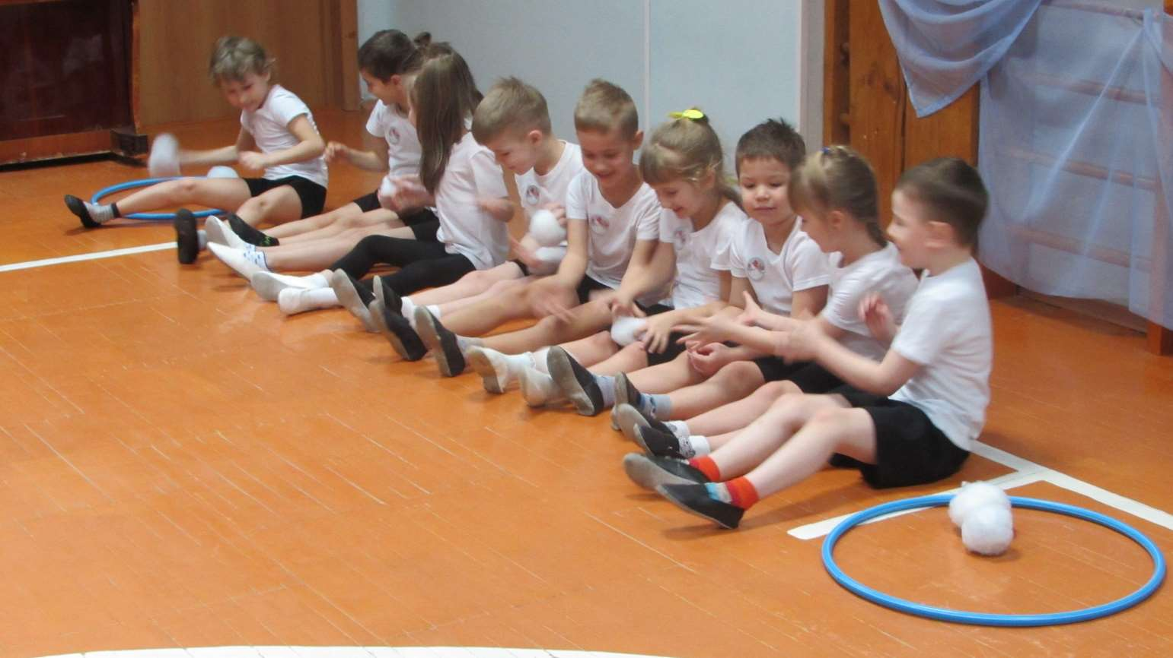
Эстафета «Снежный лабиринт»
Эстафета «Снежные завалы»

Slide 12
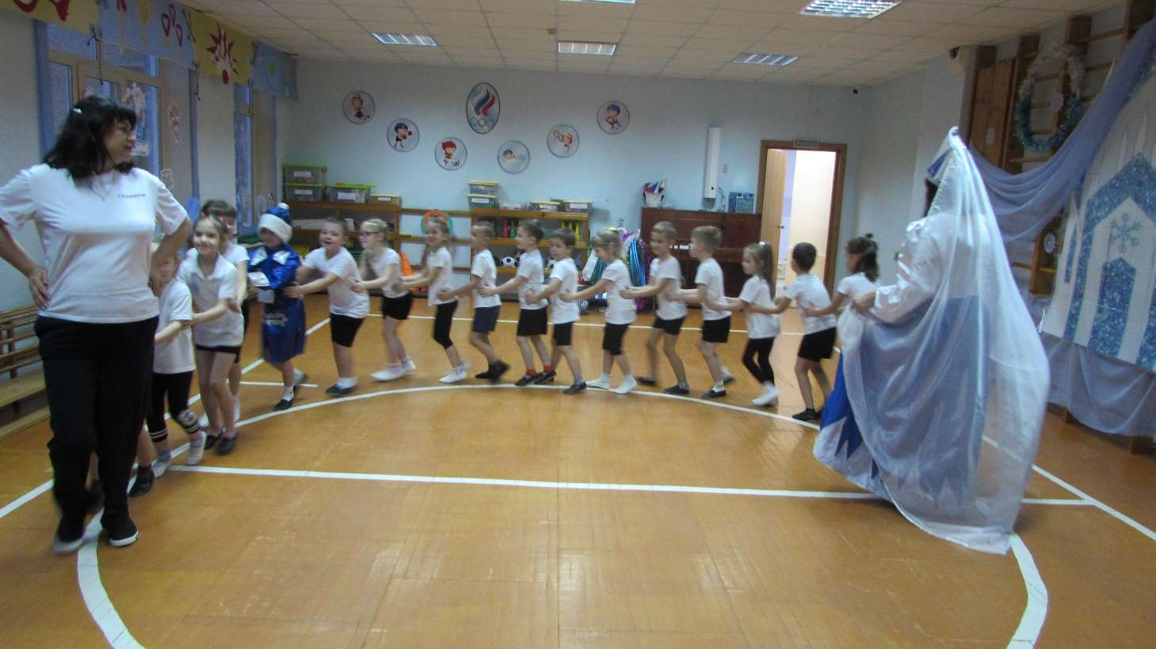
Эстафета «Оленьи упряжки»
Флешмоб «Снегоход»

Slide 13
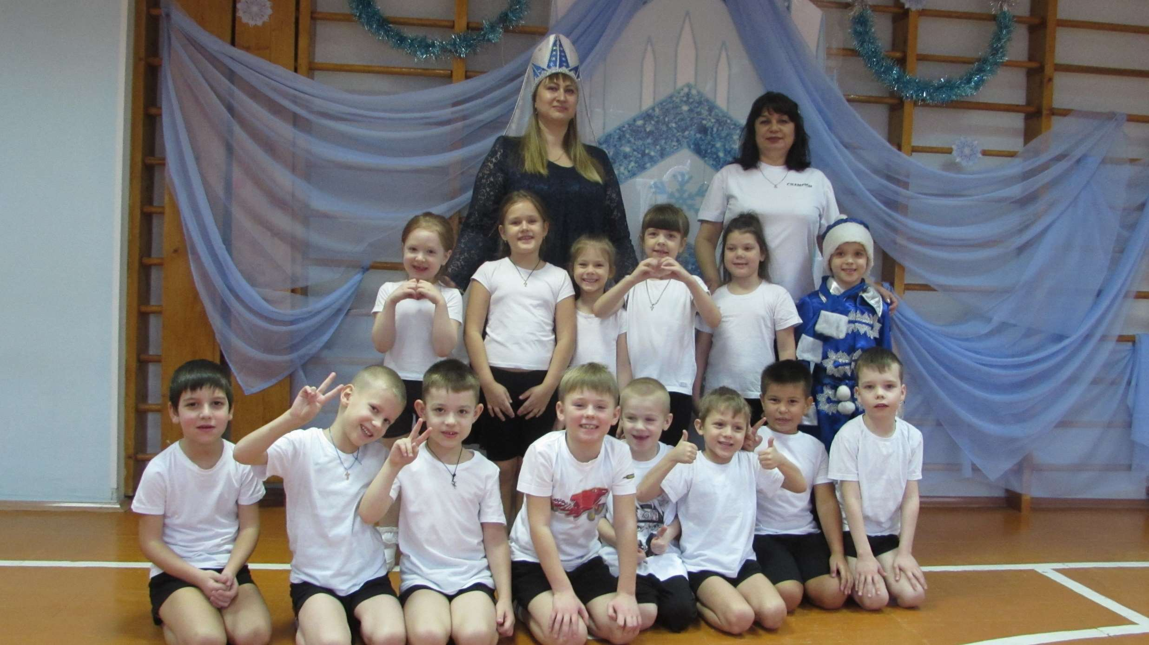
Подготовительная к школе группа №7

Slide 14
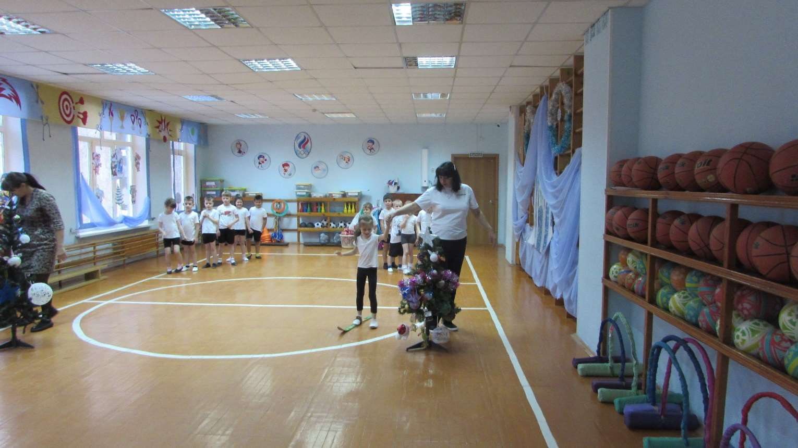
Две сестрицы-близнецы
Кверху задраны концы
Две дощечки человеку
Чтоб на них скользить по снегу
Во дворе зима всё ближе Скоро встану я на…( лыжи).

Slide 15
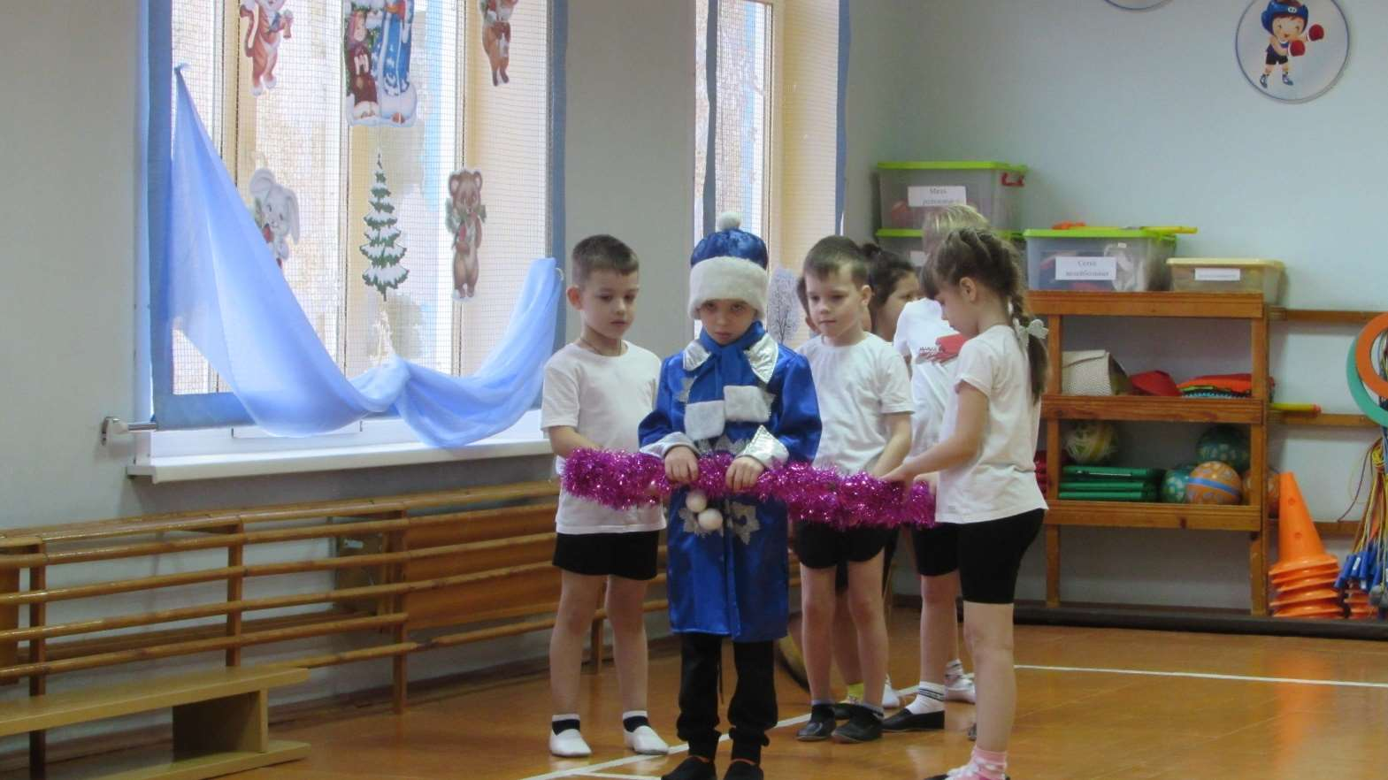
Эстафета
«Волшебные кристаллы»
«Возвращение Кая домой»

Slide 16
Подготовительная к школе группа №4

Slide 17
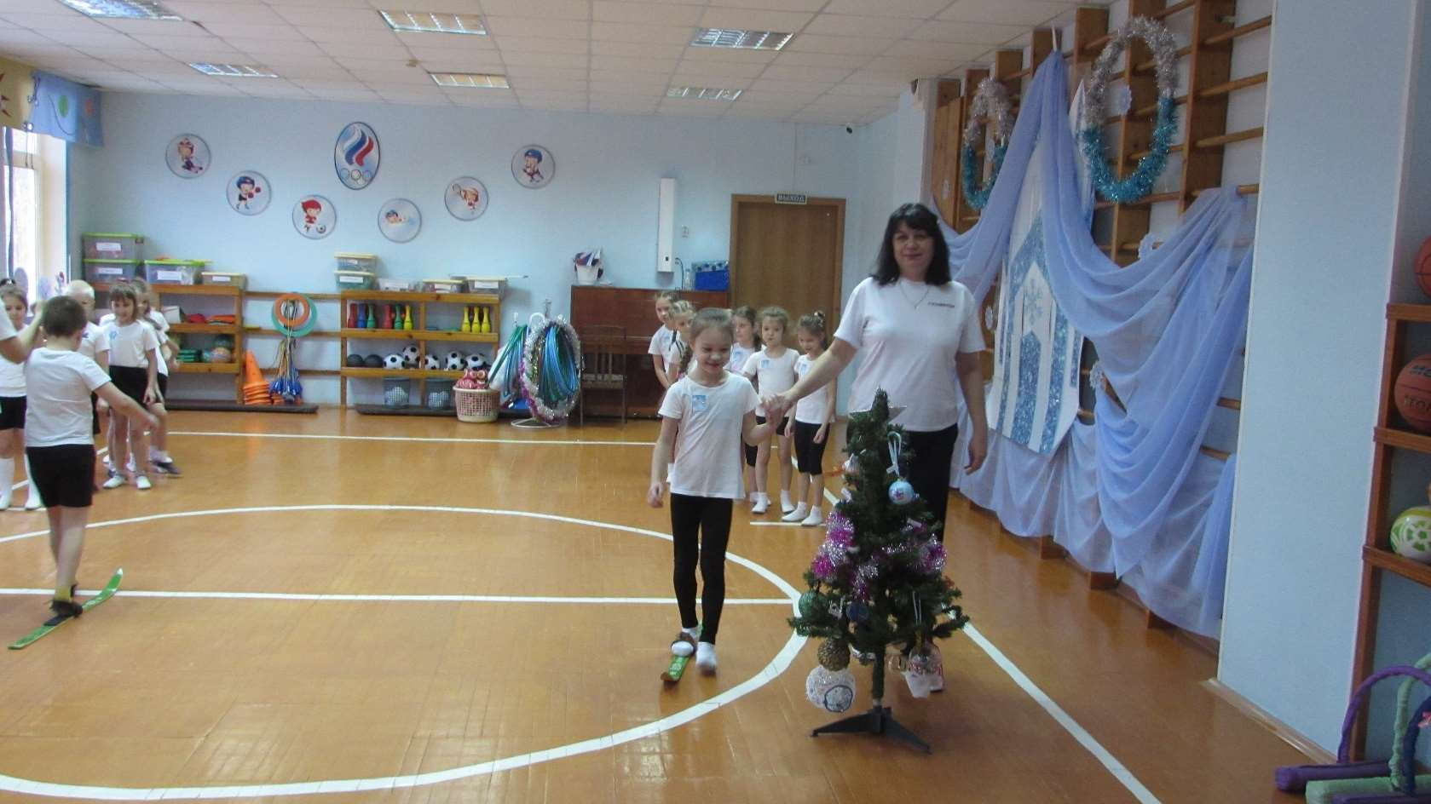
«Лыжня зовет»

Slide 18
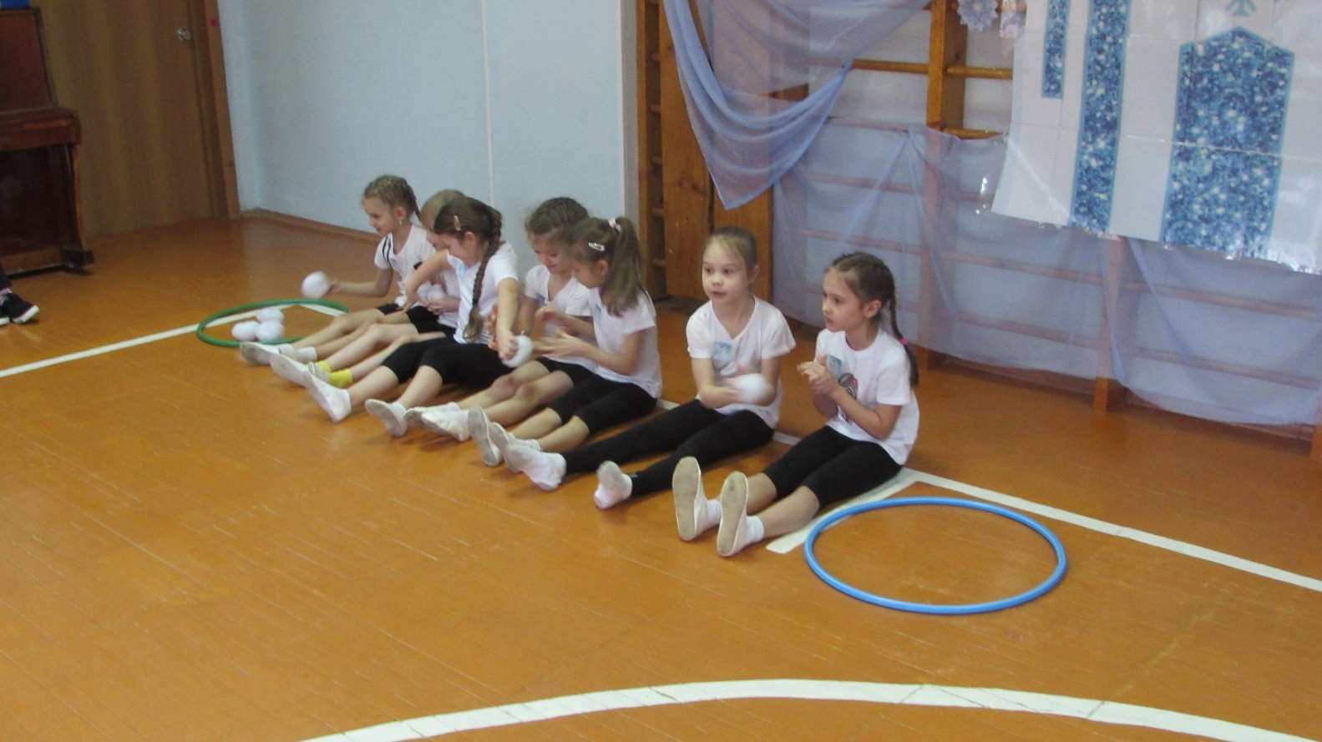
Эстафета «Передача снежков из обруча в обруч»

Slide 19
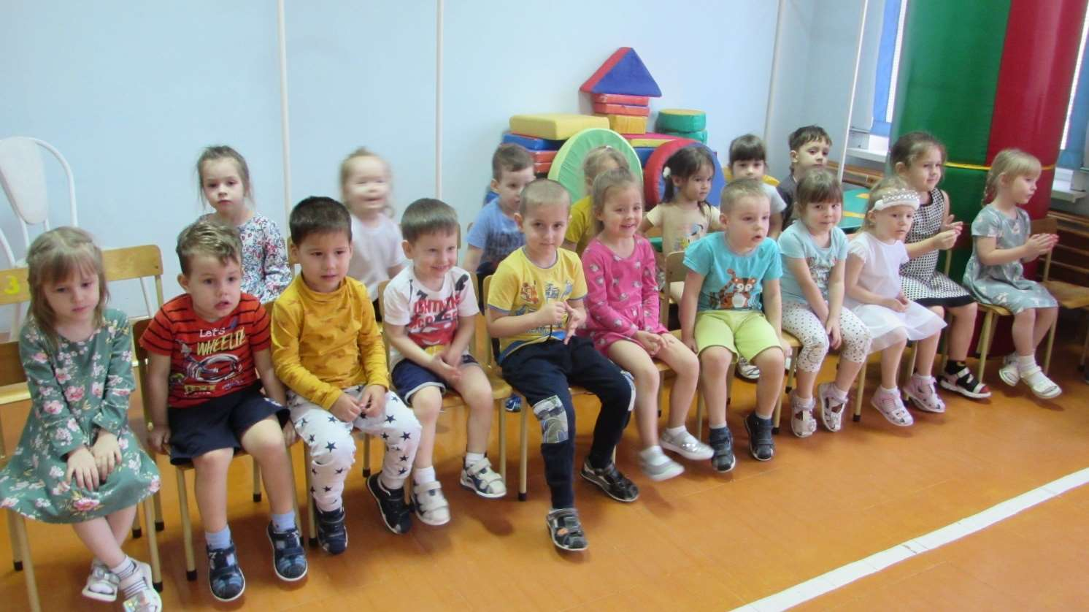
«Во дворце снежной королевы»

Slide 20
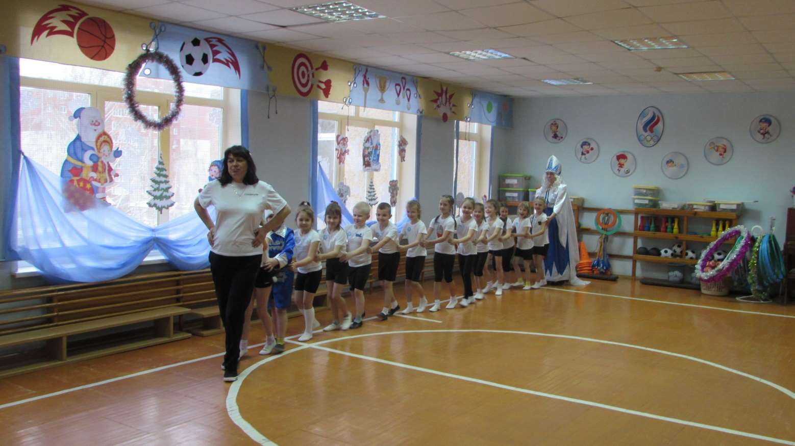
Флешмоб «Снегоход»

Slide 21
Спасибо за внимание!

